Slide 1
中国电池企业出海战略与全球布局分析
—数据、案例与挑战

Slide 2
1，全球电池行业现状

Slide 3
行业主要方向
动力电池领域
储能电池领域
产业链协同（相关矿业企业等）

Slide 5
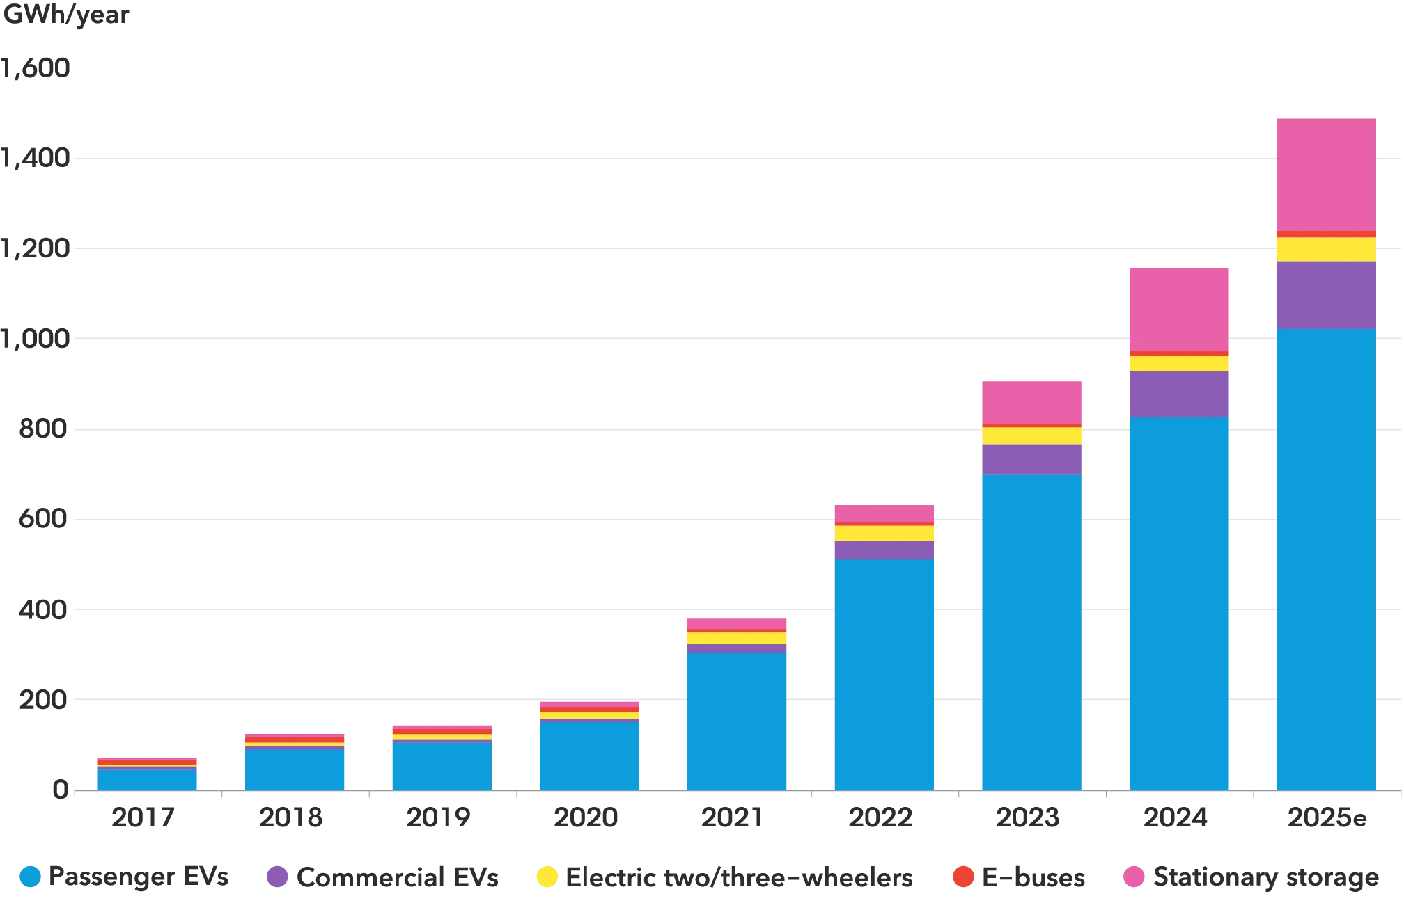
全球锂电池市场规模

Slide 6
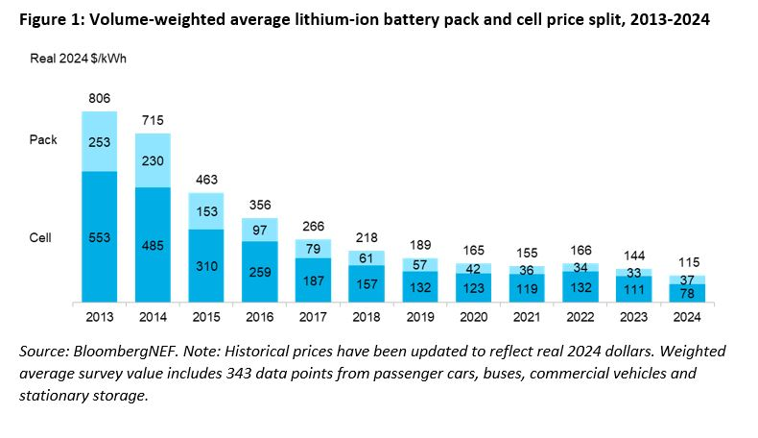
全球锂电池价格趋势

Slide 7
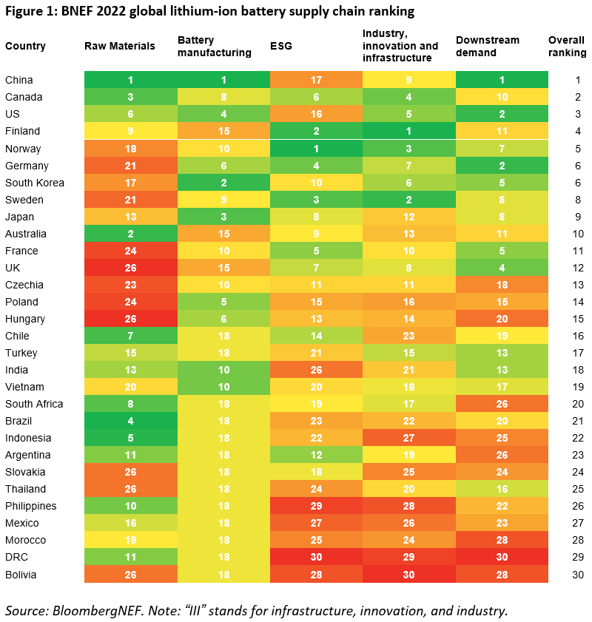
全球供应链比较

Slide 8
2，国内企业出海情况

Slide 9
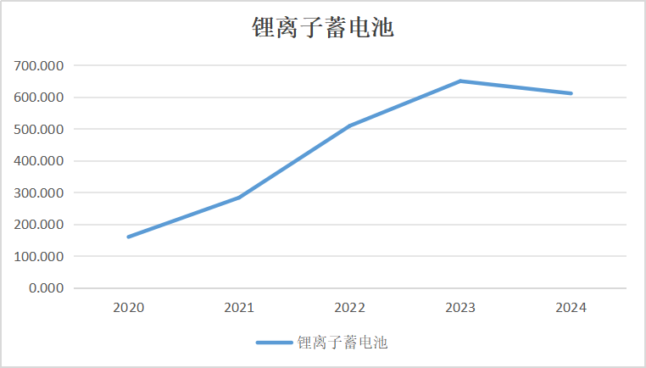
产业出口数据概览
中国宏观趋势：高速增长后首次下滑

Slide 10
全球市场份额

Slide 11
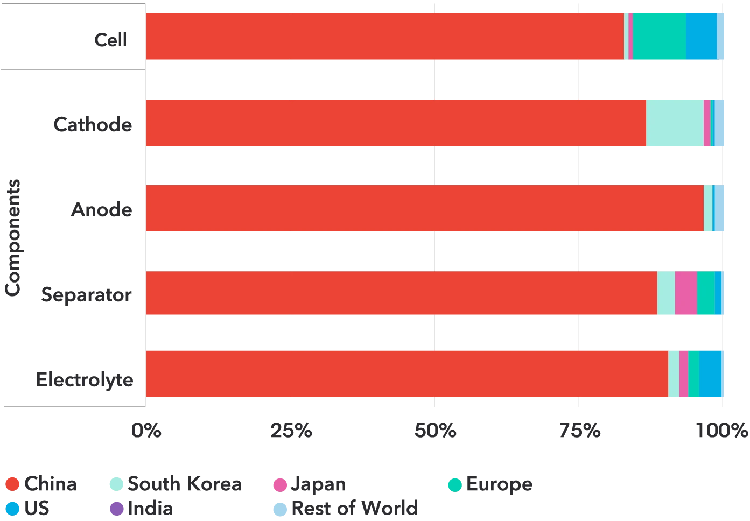
中国电池制造业规模

Slide 12
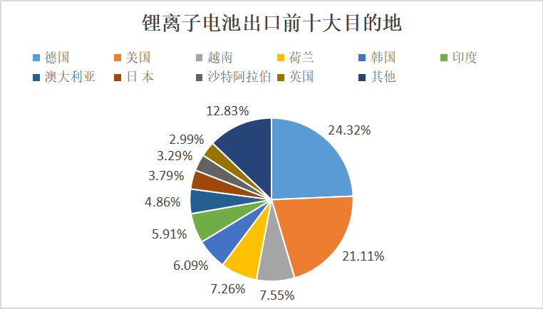
目标市场布局
主要布局区域：欧洲、美洲、东南亚

Slide 13
3，企业案例分析

Slide 14
企业分析

Slide 16
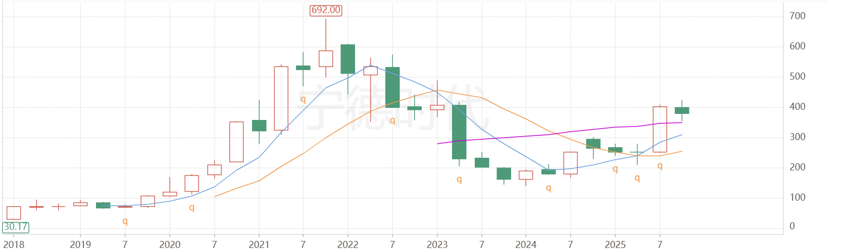
企业数据概览
宁德时代行情走势

Slide 17
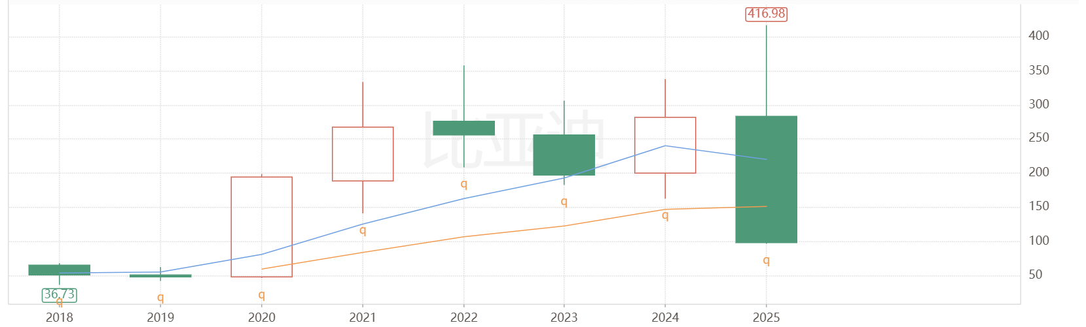
比亚迪行情走势

Slide 18
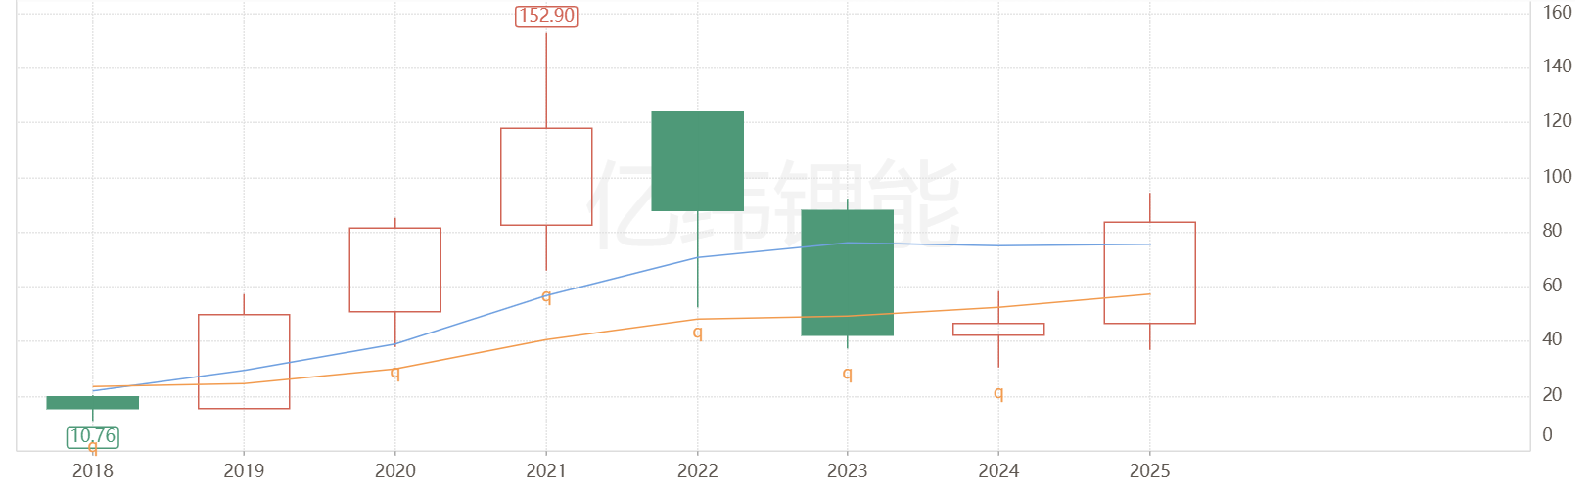
亿纬锂能行情走势

Slide 19
4，潜在挑战

Slide 20
关键政策分析

Slide 21
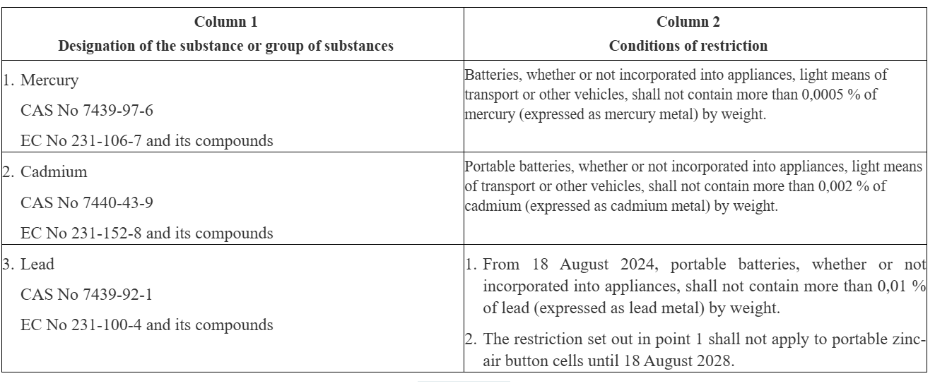
《新电池法规》条例举例：

Slide 22
欧洲市场
风险 | 应对策略
高投资与运营成本 | ① 与当地政府谈判税收/补贴优惠；
 | ② 选址中东欧（如匈牙利）降低人力成本；
 | ③ 推进自动化生产
客户认证周期长 | ① 提前与车企合作设计产品；
 | ② 收购已通过认证的欧洲本土企业或合资建厂
宏观政治与法律风险 | ① 建立本地化团队跟踪政策；
 | ② 分散布局（如北欧+南欧），降低单一市场依赖
基础设施与人才短缺 | ① 优先选择工业基础好的地区（如德国鲁尔区）；
 | ② 与高校合作定向培养技术人才
市场与消费者差异 | ① 适配欧盟标准（如碳足迹披露）；
 | ② 布局循环经济（回收合作）；
 | ③ 绑定本土车企供应链
本土竞争加剧 | ① 技术差异化（如快充、固态电池）；
 | ② 与欧洲能源公司合作（如储能项目）

Slide 23
北美市场

